Slide 1
FACULTAD DE PSICOLOGÌA UNIVERSIDAD NACIONAL DE MAR DEL PLATA “Exposición al Burnout en trabajadores de Call Center de la Ciudad de Mar del Plata”

Slide 2
Síndrome de Burnout
.
El síndrome, refiere un estado de deterioro o agotamiento producido por una demanda excesiva de los recursos físicos y emocionales del sujeto por su tarea laboral, particularmente las que implican relaciones interpersonales intensas y continuas, determinando que el trabajador se sienta desbordado y sienta agotada su capacidad de reacción. A diferencia del estrés o a crisis, el burnout no siempre es reconocido por quien lo padece

Slide 3
El síndrome como proceso
Según Maslach y Jackson (1981,1982), el Síndrome de Burnout se caracteriza por
El cansancio o agotamiento emocional: constituye la primera dimensión del proceso, caracterizado por una progresiva pérdida de las energías vitales y una desproporción creciente entre el trabajo realizado y el cansancio experimentado.
La despersonalización es un modo de responder a los sentimientos de impotencia, indefensión y desesperanza personal.
El abandono de la realización personal es la tercera dimensión del proceso y consiste en el progresivo retiro de todas las actividades que no sean laborales ,creando una especie de auto reclusión.

Slide 4
Factores que contribuyen a la aparición del síndrome
Elementos de contexto: Mientras más intensas sean las demandas de esas personas y más alto su grado de dependencia del trabajo del especialista, mayor probabilidad de que aparezca el Síndrome.
Las condiciones físicas y sociales del trabajo, generalmente poco jerarquizado, con escasos recursos y, adicionalmente, atacado por críticas externas.
Condiciones personales:
Deseo de marcar una diferencia con los demás y de obtener resultados brillantes.
Trabajo muy comprometido /Relaciones negativas y antagonismos con los colegas.

Slide 5
Niveles del síndrome
Leve: Presenta síntomas físicos como dolor de cabeza, dolor de espalda, contracciones, etc. Pueden observarse cambios en el carácter y disminución de operatividad laboral y eficacia.
Moderado: Generalmente presenta alteraciones del sueño, dificultad para concentrarse, problemas en las relaciones interpersonales, cambios en el peso, disminución del apetito sexual, pesimismo. Es común que recurran a la automedicación.
Grave: Disminuye marcadamente la productividad laboral, aumenta el ausentismo y la sensación de disgusto acompañado de la baja autoestima. Es frecuente el abuso de alcohol y/o psicofármacos.
Extremo: Presenta un cuadro de aislamiento y sentimiento de pena y tristeza. La sensación de fracaso se acompaña de falla del sentido del trabajo y de la profesión. Existe el riesgo de cometer suicidio.

Slide 6
Características del individuo vulnerable
Perfil de la persona vulnerable al burnout:
Elevada autoexigencia.
Baja tolerancia al fracaso.
Necesidad de excelencia y perfección.
Necesidad de control.
Sentimiento de omnipotencia frente a la tarea.

Slide 7
Posibles abordajes o intervenciones
Individual, al lograr incrementar estrategias personales de afrontamiento al estrés, a través de técnicas para modificación de pensamientos y conductas nocivas y al practicar ejercicios de relajación y de imaginación dirigida para disminuir la tensión. Resalta el papel del entrenamiento y la capacitación para desempeñar adecuadamente el puesto.
Grupal, creando redes de apoyo entre los trabajadores, para fortalecer los vínculos sociales y facilitar la solución a los problemas laborales.
Institucional, al impartir programas para el control del burnout, por personal altamente capacitado, que ofrezca ayuda confidencial y eficaz, en horarios y lugares accesibles a los trabajadores.

Slide 8
Tratamiento y Prevención del síndrome
No existe ningún tratamiento específico para el síndrome de burnout
Las terapias que se utilizan van encaminadas a restablecer la salud psicológica del afectado y recuperar el rendimiento laboral y se basan en el control del estrés, el ensayo conductual y la potenciación del autocontrol.
La solución más eficaz para prevenir este síndrome pasaría por el establecimiento de cursos de formación destinados a aumentar la competencia psicosocial, los recursos emocionales del profesional y el fortalecimiento de la salud psicológica de los empleados.

Slide 9
METODOLOGIA
Objetivo General
Analizar comparativamente la exposición al Síndrome de Burnout, en varones y mujeres que trabajan como operadores telefónicos en un Call Center de la ciudad de Mar del Plata.
Objetivos específicos
Analizar y medir los niveles de AE, DE y RP del Síndrome de Burnout en operadores telefónicos que trabajan en un Call Center.
Comparar los niveles de AE, DE y RP del Síndrome de Burnout en varones y mujeres que desarrollan la misma tarea.

Slide 10
Instrumento
Los sujetos valoran cada ítem en una escala de tipo-Likert, en la que indican la recurrencia con la que han experimentado la situación descrita en ellos. Deben responder frente a cada una de estas afirmaciones, en función a la siguiente escala.
0=NUNCA
1= POCAS VECES AL AÑO O MENOS
2= UNA VEZ AL MES O MENOS
3= UNAS POCAS VECES AL MES O MENOS
4= UNA VEZ A LA SEMANA
5= POCAS VECES A LA SEMANA
6= TODOS LOS DIAS
Altas puntuaciones en las dos primeras escala (cansancio emocional y despersonalización) y bajas en la tercera (realización personal) podrían ser la expresión de la presencia del síndrome.
Escala Maslach Burnout Inventory
Se trata de un inventario auto administrado constituido por 22 ítems, en forma de afirmaciones sobre los sentimientos y actitudes del empleado en su trabajo y hacia los clientes,en tres subescalas denominada: agotamiento emocional, despersonalización y realización personal.

Slide 11
Procedimiento
La encuesta del MBI fue entregada en forma conjunta a cada uno de los empleados para ser respondida en forma escrita y anónima. Luego se recogieron los instrumentos y se procedió al análisis e interpretación de los mismos con relación a las variables de los objetivos de investigación planteados.

Slide 12
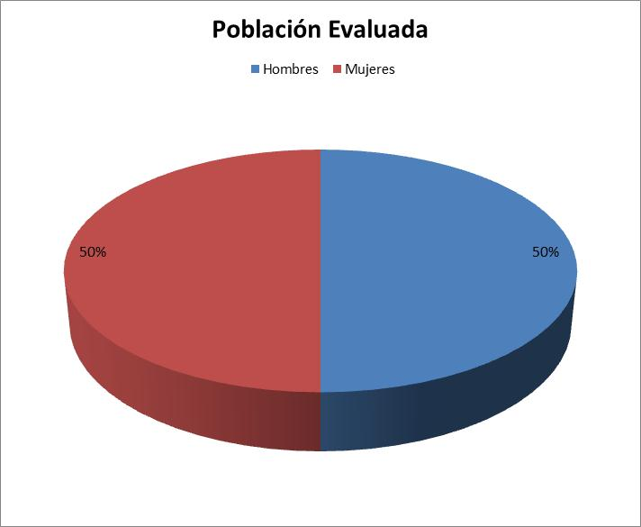

Slide 13
ANALISIS DE LOS DATOS
De los datos analizados obtenemos como resultados: porcentajes altos en los niveles de cansancio emocional (53%) y despersonalización (80%), y porcentajes bajos de realización personal (77%).
Entonces concluimos que existe síndrome de burnout en los operadores de call centers de la ciudad de Mar del Plata.
De la población evaluada surge que el treinta y tres por ciento (N 10) tiene burnout y el 67 por ciento (N 20) restante no lo tiene.
Arribamos que del treinta y tres por ciento (N10) de la población que presenta burnout, el setenta por ciento (N 7) son mujeres y el 30 por ciento (N 3) son hombres.

Slide 15
Los valores de medias son mayores en el género masculino en las escalas de AE y D mientras el valor de la media en la escala de RP es mayor en el género femenino. Esto último indica que es mayor el agotamiento emocional y la despersonalización en hombres que en mujeres y que hay mayor nivel de realización personal en mujeres que en hombres.

Slide 16
Las personas de entres 28 y 29 años son aquellas que mayores niveles de AE y D presentan siendo estas mismas las que evidencian menores niveles de RP.

Slide 17
Los estudiantes de terciario y universitario en curso permiten visualizar una marcada diferencia en cuanto a la dimensión de Agotamiento Emocional y Despersonalización que el resto de los niveles de estudio. Sin embargo podemos observar en contrapartida que estos estudiantes son los que mayor realización personal presentan.

Slide 18
La población estudiada podemos afirmar que las personas casadas y solteras son aquellas que obtuvieron niveles altos de AE y DE. En cuanto a la RP mostraron puntajes más bajos por lo cual podríamos hablar de una tendencia al burnout.

Slide 19
Aquellos con menos años de antigüedad son los que presentan mayores niveles de AE y D y en cuanto a la dimensión de RP las personas con una antigüedad promedio de 6 años demuestran mayor realización personal. A menor antigüedad en el puesto mayor tendencia a sufrir la presencia de Burnout

Slide 20
CONCLUSIONES
Partiendo de los objetivos programados arribamos a la siguiente conclusión que existen puntuaciones altas en las dimensiones de agotamiento personal y despersonalización, puntuaciones bajas en la dimensión de realización personal, lo cual significa que existe síndrome de burnout en el personal examinado.

Slide 21
Continuando con la hipótesis planteada «las mujeres que trabajan como operadores de Call centers, presentarían niveles mas altos de AE, DE y más bajos de RP respecto a los operadores de sexo masculino», la misma quedó confirmada a partir del universo estudiado conforme surge.

Slide 22
“El burnout se observa con mayor frecuencia en trabajos en los que hay un desajuste entre las demandas y los recursos y, especialmente, en personas con expectativas idealistas que encuentran una realidad frustrante”

Slide 23
A modo de conclusión podemos decir que las consecuencias del burnout se resumen en un malestar generalizado de la persona, expresado en el cambio de hábitos alimenticios, de descanso y de actividades recreativas (muchas personas abandonan incluso sus rutinas físicas, ya que el malestar laboral se traslada a otros ámbitos de la vida personal). Siendo el objetivo de este trabajo demostrar su presencia en trabajadores de call centers –actividad ampliamente extendida en nuestro país- y dentro de este sector, la manifestación del mismo, en mayor medida, en las mujeres.

Slide 24
Muchas gracias!!!!!!

